Slide 1
Пропорциональный регулятор

Slide 2
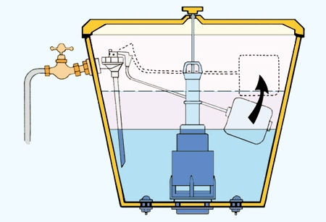
Пропорциональный регулятор
Как следует из названия, в пропорциональном регуляторе управляющее воздействие u пропорционально отклонению err (ошибки) измеряемой величины от нормы. Чем больше отклонение - тем больше будет и управляющее воздействие.
Устройство смыва в бачке унитаза является примером П-регулятора уровня воды, благодаря которому скорость заполнения бачка зависит от положения поплавка, связанного с поплавковым клапаном, служащего для перекрытия подачи воды в бачок.

Slide 3




Пропорциональный регулятор
Пропорциональный (П) регулятор выдает управляющее воздействие u пропорциональное величине ошибки err.
Общий вид П-регулятора:
u$=k∗err$
где u - управляющее воздействие,
k – коэффициент пропорциональности,
err – ошибка (от англ. error).
Коэффициент k в школьных задачах подбирается эмпирически: запуски и наблюдение за роботом
Общая формула ошибки:
$$err =x_{0}−x$$
$$x_{0}$$
$$x$$
где - желаемо значение, – текущее значение

Slide 4
Пропорциональный регулятор
Блок-схема алгоритма
Задача 5.2.1: поставить «ножку», закрепленную на моторе, под углом 90 градусов и удерживать в этом положении. Использовать П-регулятор.
Начало
Уставка
Модель: силовой мотор с несимметричной деталью.
Ошибка
Управляющие воздействие
В программировании использование бесконечных циклов является «плохим» стилем, но для примеров в программировании роботов мы будем иногда их использовать.
Подать мощность на мотор М2

Slide 5
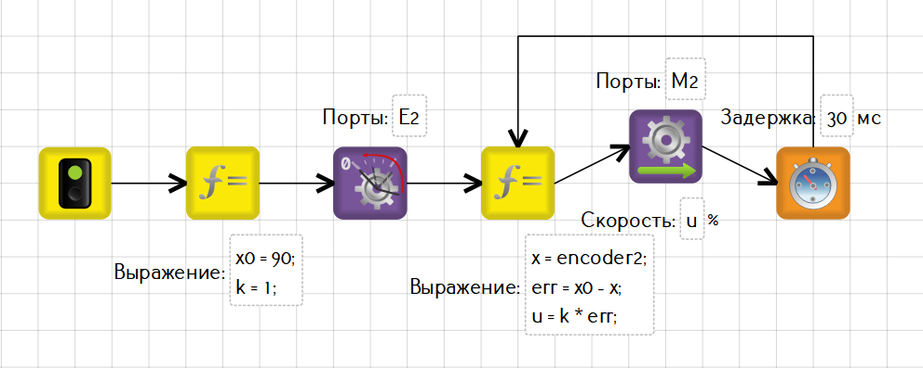
Пропорциональный регулятор
Задача 5.2.1: поставить «ножку», закрепленную на моторе, под углом 90 градусов и удерживать в этом положении. Использовать П-регулятор.
Модель: силовой мотор с несимметричной деталью
Решение в TRIK Studio:
Решение (псевдокод):
x0 = 90;
k = 1;
while true do
x = encoder[E2].read()
err = x0 – x;
u = k * err;
robot.motor.[M2].setPower(u);
robot.wait(30)

Slide 6
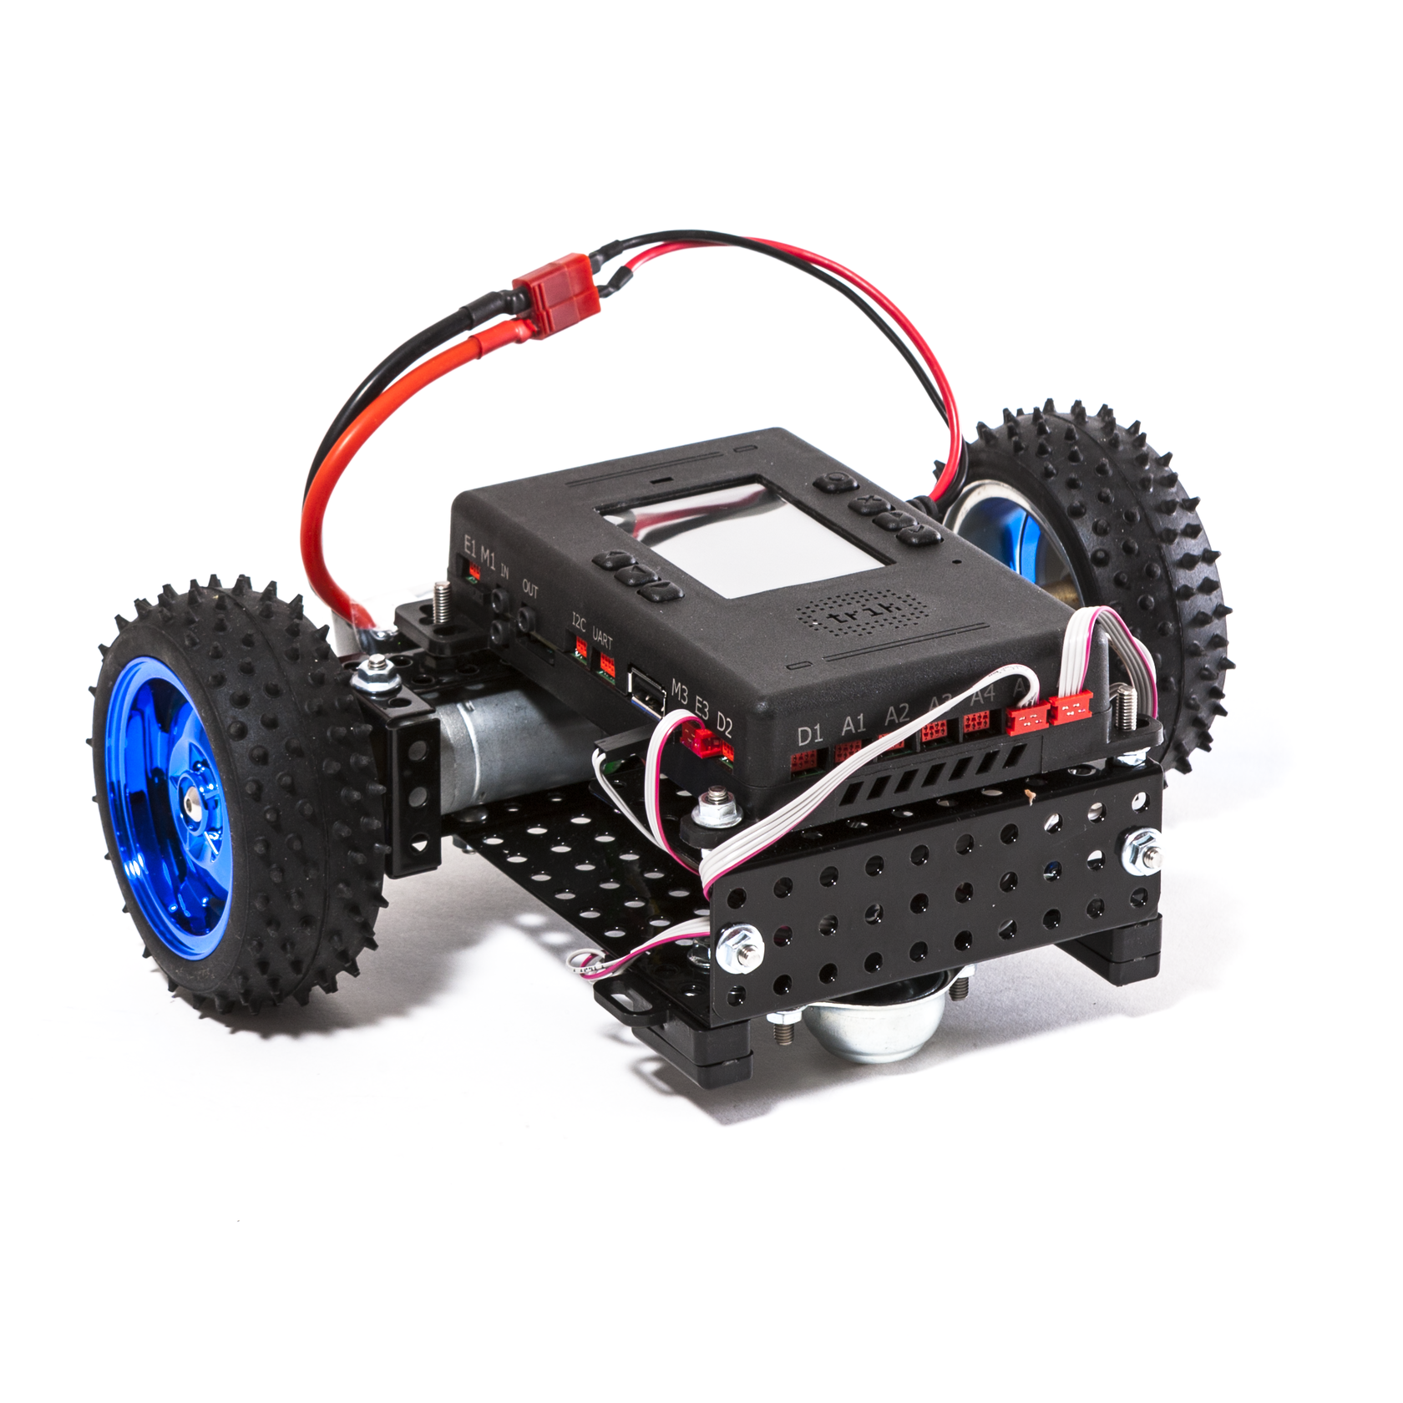
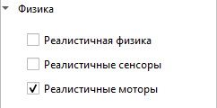
Пропорциональный регулятор
Задача 5.2.2:
Робот двигается прямо. Есть помехи на моторах: работают не одинаково. Реализуйте алгоритм движения прямо с учетом помех на моторах.
Модель: двумоторный робот, энкодеры на моторах
Поле: 5.2.2
Для проверки в 2D включите реалистичные моторы

Slide 7
Пропорциональный регулятор
Задача 5.2.2:
Каким образом можно добиться выравнивания при движении вперед двухколесного робота?
Что в данной задаче является желаемым значением?
Что является текущим значением?
Напишите формулу для выравнивания моторов.
Реализуйте алгоритм выравнивания моторов при движении робота вперед.
Поле 5.2.2:

Slide 8
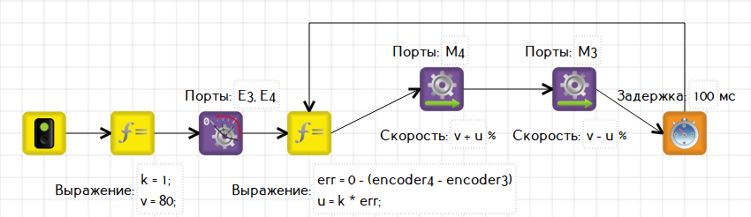
Пропорциональный регулятор
Решение 5.2.2:

